Slide 1


Отчетная презентация проекта повышения эффективности
Оптимизация процесса формирования заявки на подбор персонала от подразделений университета
ДОКЛАДЧИК:
Павленко Татьяна Николаевна
Директор департамента по управлению персоналом
ОРГАНИЗАЦИЯ:
Федеральное государственное бюджетное образовательное учреждение высшего образования «САХАЛИНСКИЙ ГОСУДАРСТВЕННЫЙ УНИВЕРСИТЕТ»
2024

Slide 2

КАРТОЧКА ПРОЕКТА
1. Вовлеченные лица и рамки проекта
2. Обоснование выбора
Заказчики процесса:
Проректор Огнев Алексей Вячеславович
Периметр проекта:
Все подразделения Университета
Границы проекта:
От появления потребности в персонале до получения в работу заявки по подбору персонала
Владелец процесса:
Павленко Татьяна Николевна
Директор депатамента по управлению персоналом
Руководитель проекта:
Павленко Татьяна Николевна
Директор депатамента по управлению персоналом
Команда проекта:
Емельянова Оксана Евгеньевна; Мамедова Ольга Сергеевна; Павленко Татьяна Николаевна; Черноливский Алексей Владимирович; Яремко Игорь Феликсович;
Описание проблемы:
1.Отсутствует "Политика в области подбора персонала", которая регламентирует требования к информации в заявке по подбору персонала и описывает этапы подбора персонала.
2. Большие потери времени на согласование требований к вакансии. (Отсутствует стандартная форма заявки на подбор персонала, поэтому заказчику приходится уточнять и добавлять недостающие данные, тратить время на получение дополнительной информации по разным локациям университета). Заявка оформляется на бумажном носителе, и заказчику приходится перепечатывать документ. Процесс формирования заявки занимает до 14 дней.
3. Возвратов к перепечатыванию бумажной заявки может быть более двух раз.
Ключевой риск:
Потеря рабочего времени, отсутствие кадров
3. Цели и плановый эффект
4. Ключевые события проекта
Показатель | База | Цель
Количество возвратов к уточнению информации, раз | 2 | 0
Время от создания заявки до поступления в работу, час. | 100 | 8
Наименование | Начало | Окончание
Старт проекта | 03.06.2024
1. Диагностика и целевое состояние | 03.06.2024 | 12.07.2024
1.1. Разработка текущей карты процесса | 03.06.2024 | 12.06.2024
1.2. Сбор фактических данных | 03.06.2024 | 30.06.2024
1.3. Разработка целевой карты процесса | 30.06.2024 | 05.07.2024
1.4. Разработка плана мероприятий | 08.07.2024 | 12.07.2024
2. Реализация плана мероприятий по улучшению | 15.07.2024 | 01.08.2024
2.1. Совещание по защите подходов внедрения | 15.07.2024 | 15.07.2024
2.2. Внедрение мероприятий | 15.07.2024 | 01.08.2024
3. Анализ результатов и закрытие проекта | 02.08.2024 | 17.10.2024
3.1. Мониторинг достигнутых результатов | 15.07.2024 | 31.08.2024
3.2. Оформление карты достигнутого состояния процесса | 01.09.2024 | 01.09.2024
3.3. Разработка стандарта/норматива и тиражирование | 02.09.2024 | 15.10.2024
3.4. Закрытие проекта (отчет руководителю) | 15.10.2024 | 17.10.2024

Slide 3






КАРТА ТЕКУЩЕГО СОСТОЯНИЯ ПРОЦЕССА
1
1
1
Время протекания процесса:
100 ч
Проблемы:
1. -Отсутствие формализованных требований
2. Работник , согласующий документ, отсутствует на рабочем месте (рабочий процесс, совещание).
3. Работник, согласующий документ, занят по основной работе, просит оставить документ для рассмотрения
Вход
1
16 час. ч
2
16 час. ч
3
8 ч
Отдел кадров
Планово-финансовое управление
Отдел кадров
4 час ч
8 час. ч
8 час ч
40 час. ч
Начало процесса.
Формирование служебной записки на подбор персонала
Согласование заявки на подбор персонала.
Не указан уровень заработной платы и источник финансирования.
Не указаны корректно данные (название должности)
Согласование в заявке уровня заработной платы по должности и источника финансирования.
Не принимается заявка на подбор персонала из-за необходимости корректировки должностной инструкции
НЕТ
1, 2, 3
НЕТ
2,3
НЕТ
1
Выход
Окончание процесса. Поступление служебной записки в отдел кадров
Легенда:
2
2
Проблема
Решение
Возврат к предыдущему этапу
НЕТ
3 ч
Длительность
по регламенту
Длительность
по регламенту

Slide 4
СБОР ФАКТИЧЕСКИХ ДАННЫХ ПРОЦЕССА

Slide 5
АНАЛИЗ И РЕШЕНИЕ ПРОБЛЕМ
n/n | Проблема | Причина | Решение
1 | Отсутствует регламент по оформлению заявки на подбор персонала с указанием требуемых данных | Никто этим вопросом не занимался | Разработан шаблон заявки на подбор персонала, который содержит всю необходимую информацию и при заполнении заказчик учитывает все требования к должности
2 | Потеря времени в процессе согласования заявки | 1. Локации университета расположены в разных районах города. 2. Заявка на бумажном носителе, отсутствие электронной формы | Внедрение шаблона заявки на подбор персонала через 1С:ДО
3 | Каждый участник согласования бумажной заявки загружен основной работой и просит оставить документ на рассмотрение, в связи с чем срок исполнения затягивается | отсутствие ЭДО | Одновременное согласование через ЭДО
4 | Работнику университета нужно выделить время от основной работы, чтобы лично принести бумажную заявку на подбор персонала в отдел кадров | Отсутствие других форм передачи данных | Поступление заявки на подбор персонала в электронном виде со всеми согласованиями в работу департаменту по управлению персоналом

Slide 6
КАРТА ЦЕЛЕВОГО СОСТОЯНИЯ ПРОЦЕССА
Время протекания процесса:
9 ч
Предлагаемые решения:
1. Разработать шаблон заявки на подбор персонала, который содержит всю необходимую информацию
2. Внедрить шаблон заявки на подбор персонала через 1С:ДО
3. Одновременное согласование через ЭДО
Вход
1
8 час. ч
Выход
Отдел кадров
Планово-финансовое управление
0,25 час ч
1 час. ч
Начало процесса.
Формирование заявки на подбор персонала, заполнение данных автоматически через 1С:ЗУП, далее направление через 1С:ДО
Одновременное согласование через ЭДО
Окончание процесса. Поступление заявки на подбор персонала в отдел кадров
НЕТ
1,2,3
Легенда:
2
2
Проблема
Решение
Возврат к предыдущему этапу
НЕТ
3 ч
Длительность
по регламенту
Длительность
по регламенту

Slide 7
ПЛАН МЕРОПРИЯТИЙ
пп | Задача, Ответственный | План | Факт | Замечания | Статус
1 | Разработать шаблон заявки на подбор персонала, который содержит всю необходимую информацию и при заполнении заказчик учитывает все требования к должности (Ответственный: Павленко Татьяна Николаевна) | 15.06.2024 | 15.06.2024 |  | ●
2 | Согласование содержания шаблона заявки на подбор персонала (Ответственный: Емельянова Оксана Евгеньевна) | 17.06.2024 | 17.06.2024 |  | ●
3 | Согласование содержания шаблона заявки на подбор персонала (Ответственный: Мамедова Ольга Сергеевна) | 17.06.2024 | 17.06.2024 |  | ●
4 | Внедрение шаблона заявки на подбор персонала через 1С:ДО (Ответственный: Черноливский Алексей Владимирович) | 01.08.2024 | 29.07.2024 |  | ●
5 | Настройка маршрута в ЭДО по одновременному согласованию (Ответственный: Яремко Игорь Феликсович) | 02.08.2024 | 31.07.2024 |  | ●
6 | Консультирование заказчиков на подбор персонала, как пользоваться электронной формой заявки на подбор персонала (Ответственный: Павленко Татьяна Николаевна) | 14.08.2024 | 01.08.2024 |  | ●
7 | Тестирование процесса поступления заявки на подбор персонала в электронном виде со всеми согласованиями в работу департменту по управлению персоналом и напрвление ее в работу специалисту отдела по привлечению и развитию персонала (Ответственный: Черноливский Алексей Владимирович) | 31.08.2024 | 31.08.2024 |  | ●
8 | Запуск в эксплуатацию электронной формы заявки на подбор персонала (Ответственный: Черноливский Алексей Владимирович) | 01.09.2024 | 01.09.2024 |  | ●
9 | Решение проблем у заказчиков с правами в электронном документообороте (Ответственный: Яремко Игорь Феликсович) | 14.09.2024 | 02.09.2024 |  | ●
10 | Прием в работу заявок на подбор персонала через ЭДО (Ответственный: Павленко Татьяна Николаевна) | 15.09.2024 | 03.09.2024 |  | ●
11 | Утверждение документа "Политика в области подбора персонала" (Ответственный: Павленко Татьяна Николаевна) | 15.10.2024 | 15.10.2024 |  | ●

Slide 8
МОНИТОРИНГ ДОСТИГНУТЫХ РЕЗУЛЬТАТОВ

Slide 9
КАРТА ДОСТИГНУТОГО СОСТОЯНИЯ ПРОЦЕССА
Время протекания процесса:
7 ч
Решения:
1. Автоматизированное заполнение данных
Вход
1
7 час. ч
Выход
1. Вышестоящий руководитель.
2. Планово-финансовое управление.
3. Отдел кадров.
0,3 час ч
0,3 час. ч
Начало процесса.
Формирование заявки на подбор персонала
Одновременное согласование заявки на подбор персонала
Окончание процесса. Поступление заявки на подбор персонала в департамент по управлению персоналом
8 час. ч
1
Легенда:
2
2
Проблема
Решение
Возврат к предыдущему этапу
НЕТ
3 ч
Длительность
по регламенту
Длительность
по регламенту

Slide 10
РЕЗУЛЬТАТЫ ПРОЕКТА
пп | Показатель | База | Цель | Факт | Комментарий
1 | Количество возвратов к уточнению информации, раз | 2 | 0 | 0 | выполнено
2 | Время от создания заявки до поступления в работу, час. | 100 | 8 | 7 | выполнено
Решение:
Закрыть проект
Комментарии к решению:

Slide 11
ПРИЛОЖЕНИЯ
ПРИЛОЖЕНИЯ

Slide 12
ПРИЛОЖЕНИЯ - КОМАНДА ПРОЕКТА
ВЛАДЕЛЕЦ ПРОЦЕССА
РУКОВОДИТЕЛЬ ПРОЕКТА
Павленко Татьяна Николевна
Директор депатамента по управлению персоналом
Павленко Татьяна Николевна
Директор депатамента по управлению персоналом
КОМАНДА ПРОЕКТА
Емельянова Оксана Евгеньевна
Начальник планово-финансового управления
Мамедова Ольга Сергеевна
Начальник отдела кадров департамента по управлению персоналом
Павленко Татьяна Николаевна
Директор департамента по управлению персоналом
Черноливский Алексей Владимирович
Директор департамента документационного и информационного обеспечения
Яремко Игорь Феликсович
Начальник отдела сопровождения информационных систем

Slide 13
ПРИЛОЖЕНИЯ - ЭФФЕКТ ОТ МЕРОПРИЯТИЙ
n/n | Наименование мероприятия | Эффект от мероприятия
1 | Разработать шаблон заявки на подбор персонала, который содержит всю необходимую информацию и при заполнении заказчик учитывает все требования к должности | Утверждено Положение о политике в области подбора персонала ФГБОУ ВО "СахГУ", приложение 1 шаблон заявки на подбор персонала.
2 | Внедрение шаблона заявки на подбор персонала через 1С:ДО | Снижение затрат времени на подготовку документа
3 | Одновременное согласование через ЭДО | Экономия времени на согласовании документа в 12,5 раз, или снижение на 92%
4 | Внедрение электронной формы заявки на подбор персонала | Унификация процесса
5 | Консультирование заказчиков на подбор персонала, как пользоваться электронной формой заявки на подбор персонала | Развитие у персонала навыков работы с ЭДО
6 | Решение проблем у заказчиков с правами в электронном документообороте | Улучшение настроек ЭДО
7 | Количество возвратов при согласовании заявки на подбор персонала | Количество возвратов -0

Slide 14
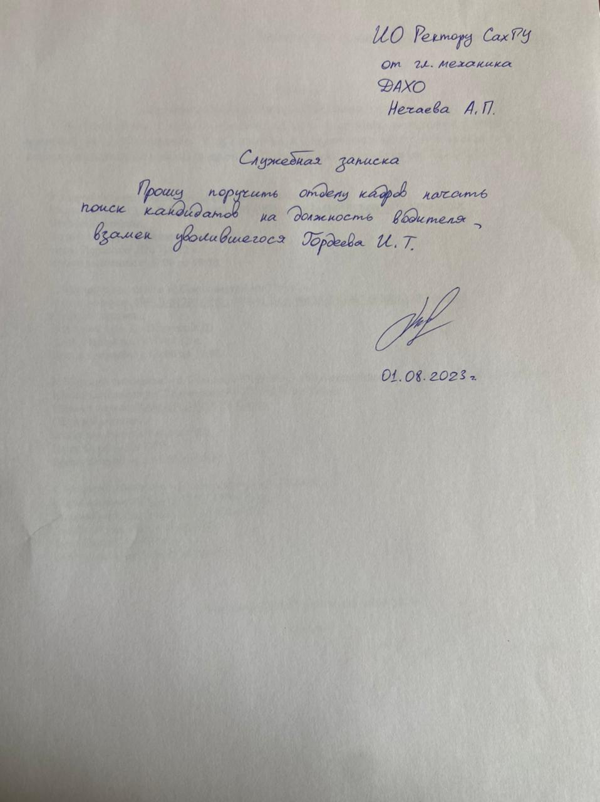
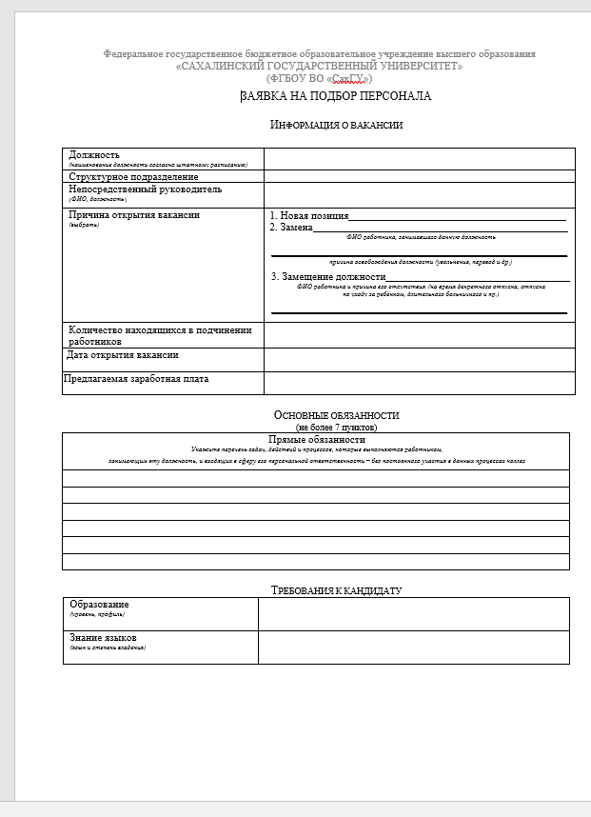
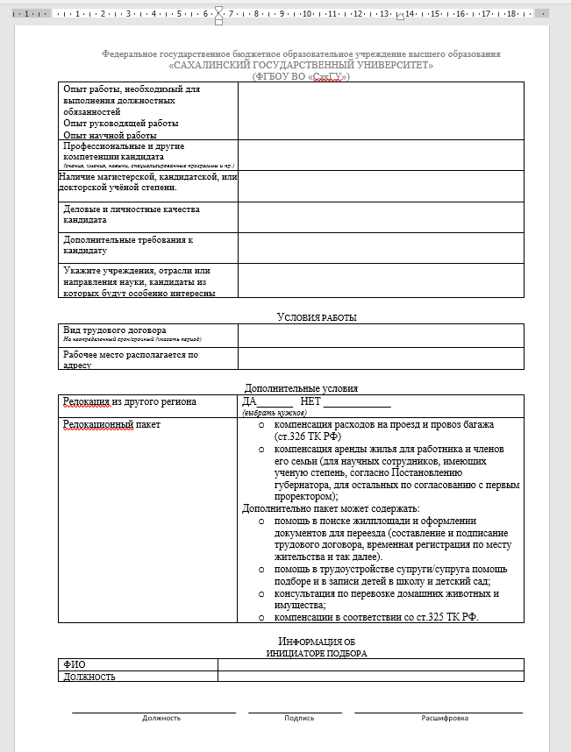
ПРИЛОЖЕНИЯ - ЭФФЕКТ ОТ ВНЕДРЕНИЯ 1 / 7
Наименование мероприятия:
Разработать шаблон заявки на подбор персонала, который содержит всю необходимую информацию и при заполнении заказчик учитывает все требования к должности
Эффект от мероприятия:
Утверждено Положение о политике в области подбора персонала ФГБОУ ВО "СахГУ", приложение 1 шаблон заявки на подбор персонала.
БЫЛО:
СТАЛО:

Slide 15


ПРИЛОЖЕНИЯ - ЭФФЕКТ ОТ ВНЕДРЕНИЯ 2 / 7
Наименование мероприятия:
Внедрение шаблона заявки на подбор персонала через 1С:ДО
Эффект от мероприятия:
Снижение затрат времени на подготовку документа
БЫЛО:
СТАЛО:

Slide 16

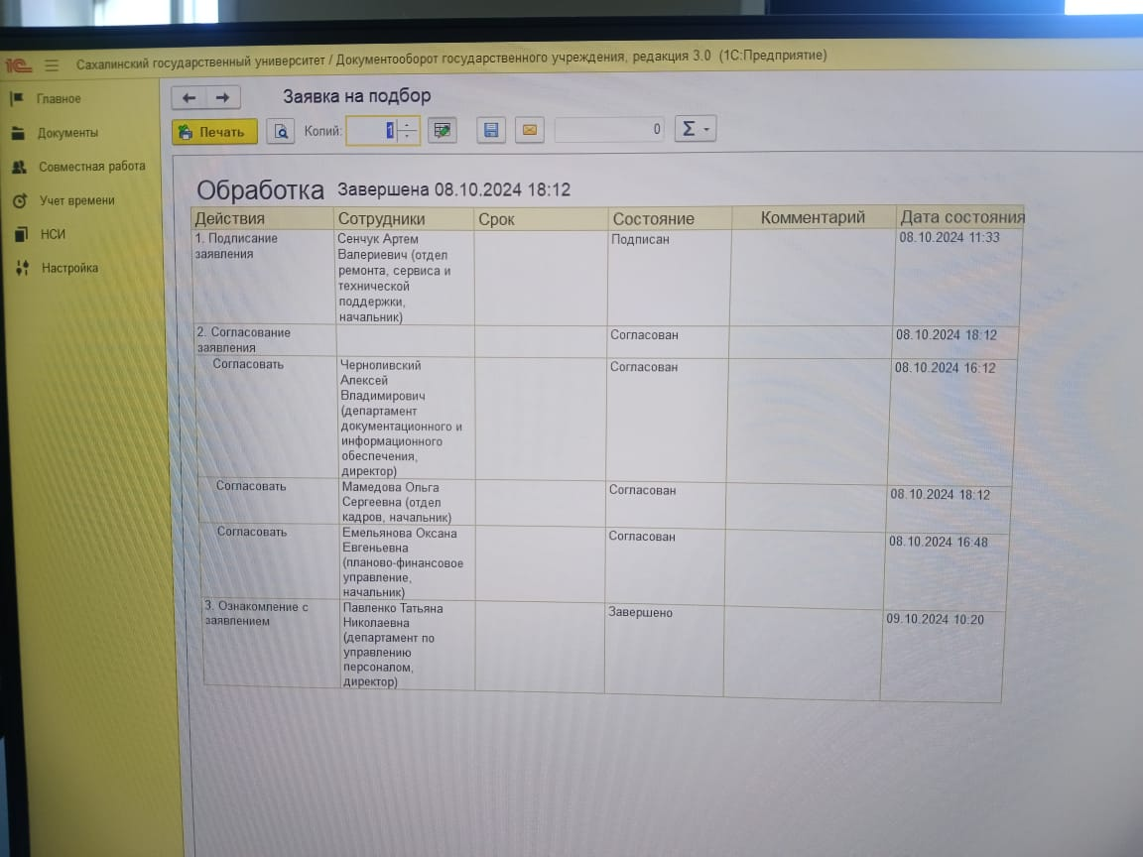
ПРИЛОЖЕНИЯ - ЭФФЕКТ ОТ ВНЕДРЕНИЯ 3 / 7
Наименование мероприятия:
Одновременное согласование через ЭДО
Эффект от мероприятия:
Экономия времени на согласовании документа в 12,5 раз, или снижение на 92%
БЫЛО:
СТАЛО:

Slide 17

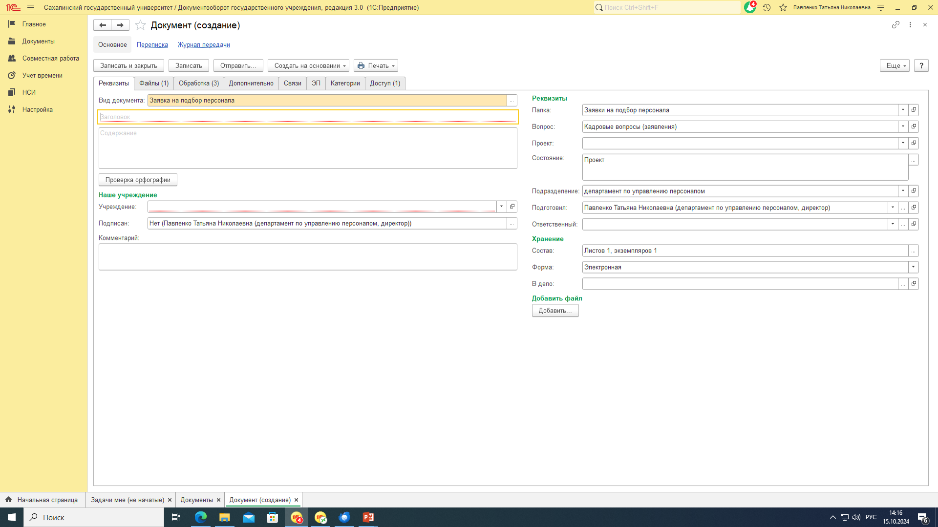
ПРИЛОЖЕНИЯ - ЭФФЕКТ ОТ ВНЕДРЕНИЯ 4 / 7
Наименование мероприятия:
Внедрение электронной формы заявки на подбор персонала
Эффект от мероприятия:
Унификация процесса
БЫЛО:
СТАЛО:

Slide 18


ПРИЛОЖЕНИЯ - ЭФФЕКТ ОТ ВНЕДРЕНИЯ 5 / 7
Наименование мероприятия:
Консультирование заказчиков на подбор персонала, как пользоваться электронной формой заявки на подбор персонала
Эффект от мероприятия:
Развитие у персонала навыков работы с ЭДО
БЫЛО:
СТАЛО:

Slide 19
ПРИЛОЖЕНИЯ - ЭФФЕКТ ОТ ВНЕДРЕНИЯ 6 / 7
Наименование мероприятия:
Решение проблем у заказчиков с правами в электронном документообороте
Эффект от мероприятия:
Улучшение настроек ЭДО

Slide 20
ПРИЛОЖЕНИЯ - ЭФФЕКТ ОТ ВНЕДРЕНИЯ 7 / 7
Наименование мероприятия:
Количество возвратов при согласовании заявки на подбор персонала
Эффект от мероприятия:
Количество возвратов -0

Slide 21
Спасибо за внимание.

